Slide 1
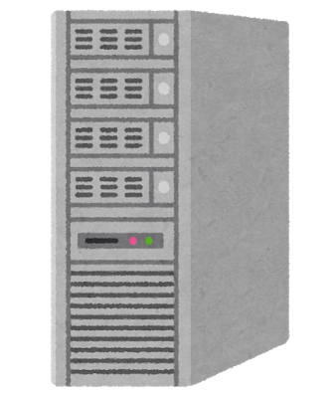



盗聴されて
内容が漏れる
データ

Slide 2



暗号化 データ
盗聴されても
内容が漏れない

Slide 3

証明書
データ
暗号化
暗号化 データ

Slide 4



認証局
第三者
発行
発行
証明書
証明書
信頼できる
信頼できない

Slide 5


HTTPSによる 暗号化データ
Webブラウザーのアドレスバー

Slide 6
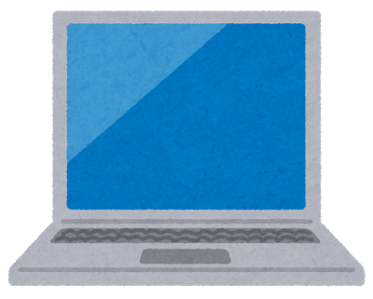
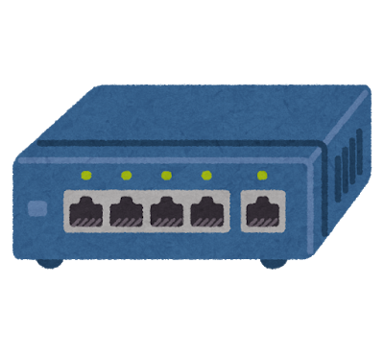

本社
192.168.0.0/24
新潟
TLSによる 暗号化データ
TLSによる 暗号化データ
192.168.10.0/24
192.168.2.0/24
仮想的なL3SW
192.168.10.10
192.168.0.10
192.168.20.10
TLSによる 暗号化データ
東京
192.168.20.0/24

Slide 7



事前に許可された 安全な通信
許可されていない 安全でない通信

Slide 8
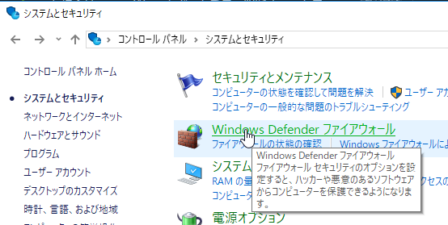
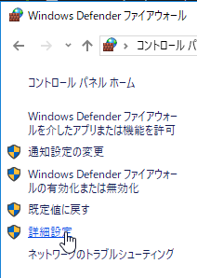

Slide 9
